Slide 1


(NE)JASNÉ INDIKACE K EVT?
Roman Klus
Radiologické oddělení Nemocnice České Budějovice

Slide 2
PACIENT 1
muž 40 let, zdravý, nekuřák, pravák
přichází! na urgentní příjem pro cca 2 hodiny trvající parestezie a slabost LHK (onset 6:00, door 8:10)
obj: velmi lehká paréza LHK, hypestezie LHK, cpnVII vlevo, NIHSS 3
CT iktový protokol v 8:31 (DIT 21 min)

Slide 3
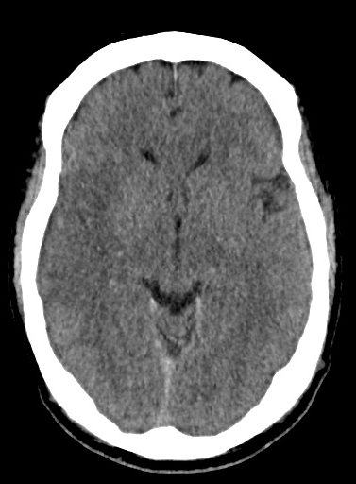
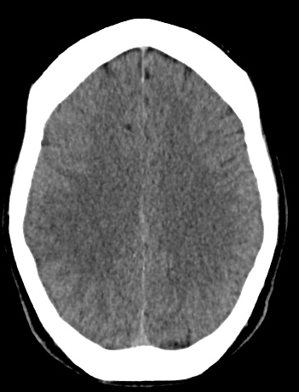
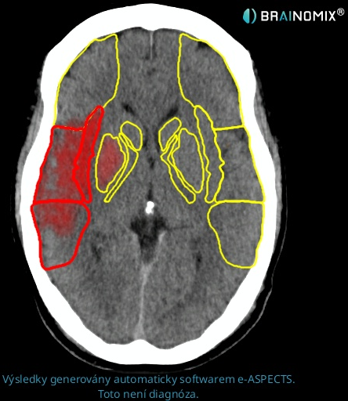
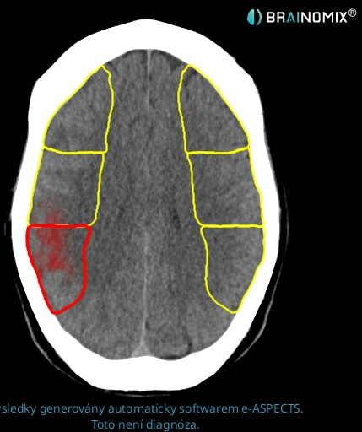

Slide 4
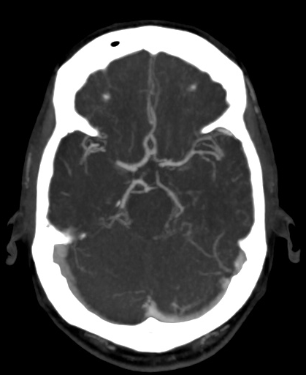

Slide 5
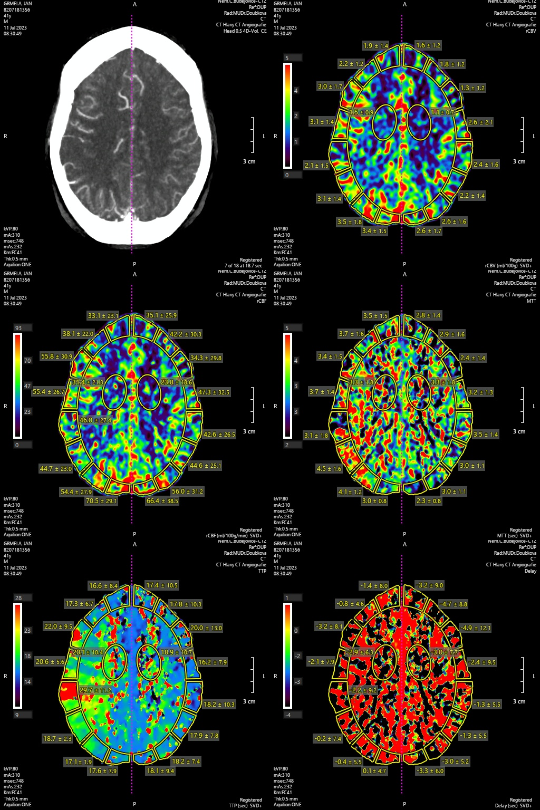
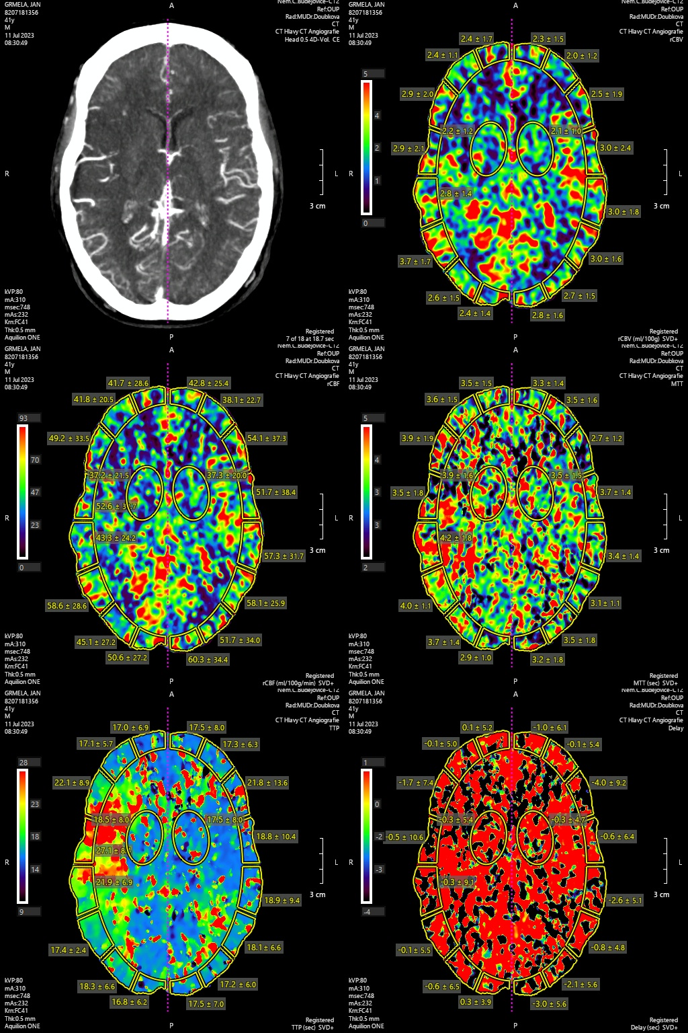

Slide 6
PACIENT 1
uzávěr M1 RMCA, ASPECTS 6
IVT v 8:50 (DNT 40 min)
A CO DÁL ???
Okamžitě MT?
MT až při zhoršení?
ASPECTS 6, NIHSS 3 - zlepší MT symptomy?
MT jako prevence zhoršení deficitu?

Slide 7
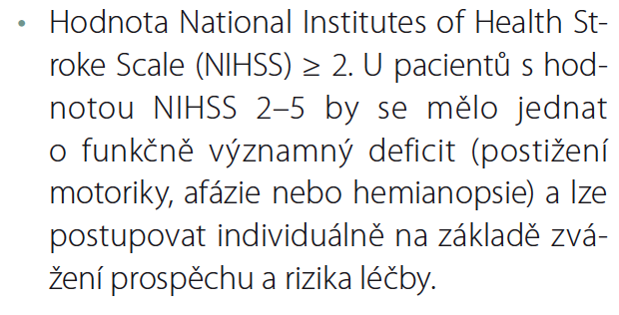
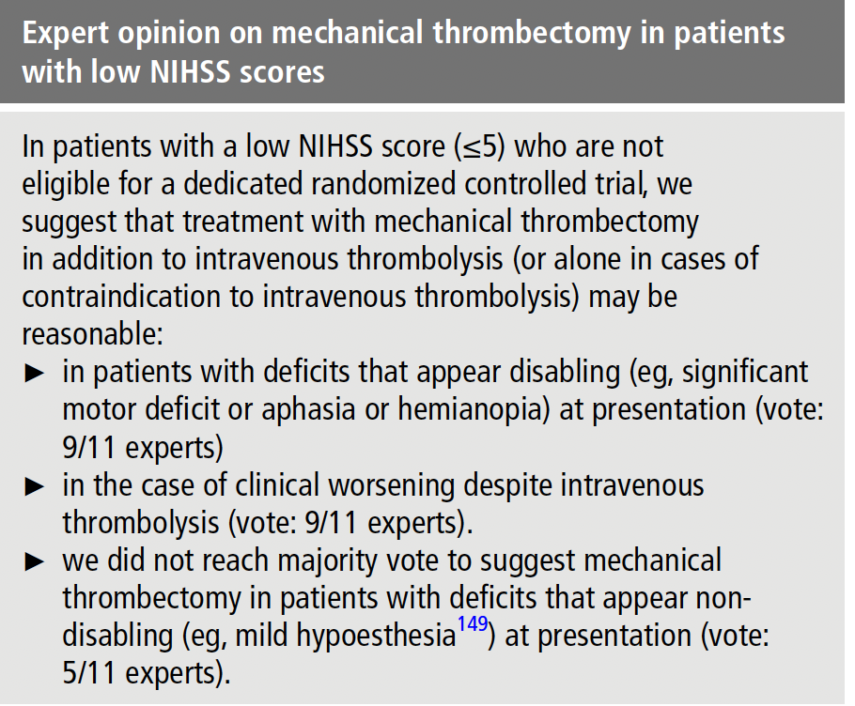
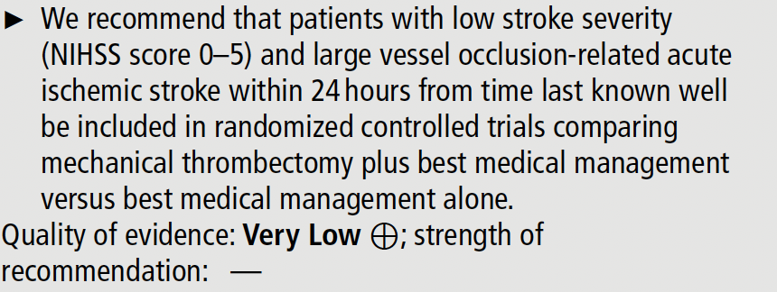

Slide 8
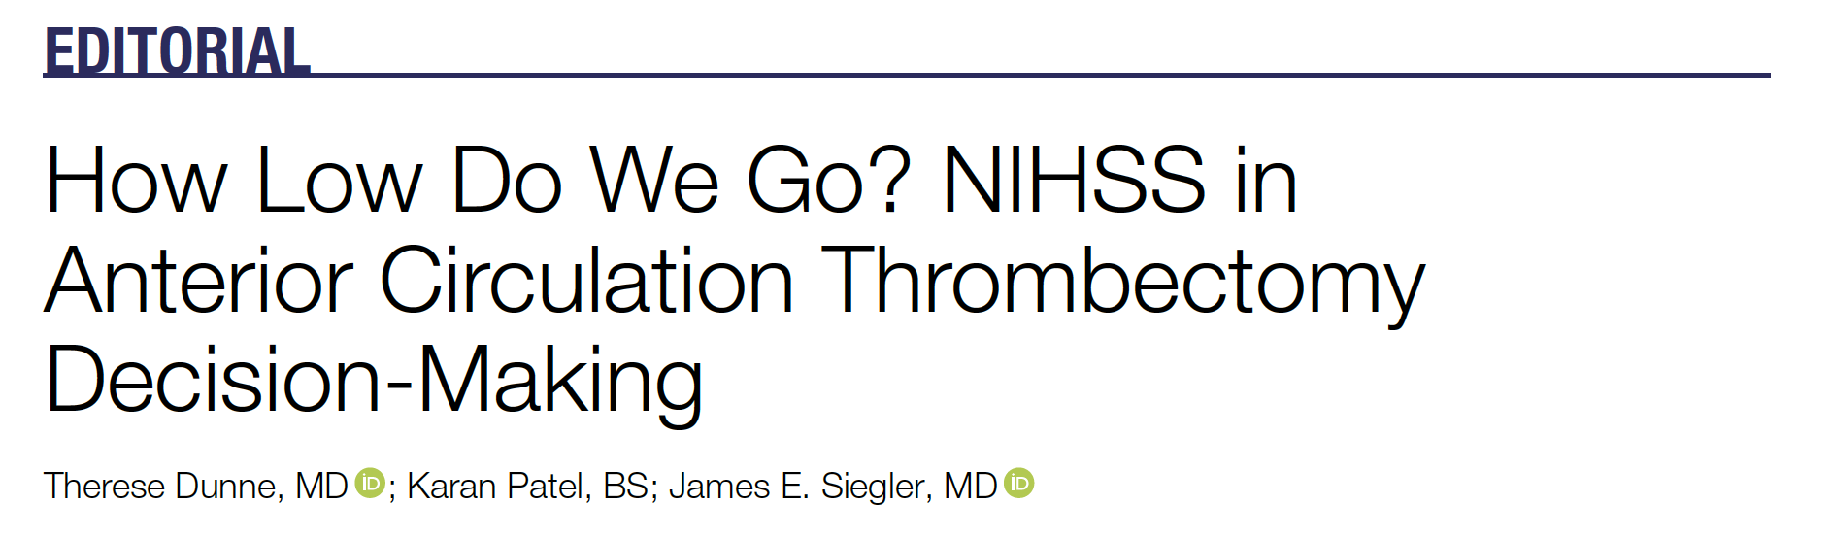
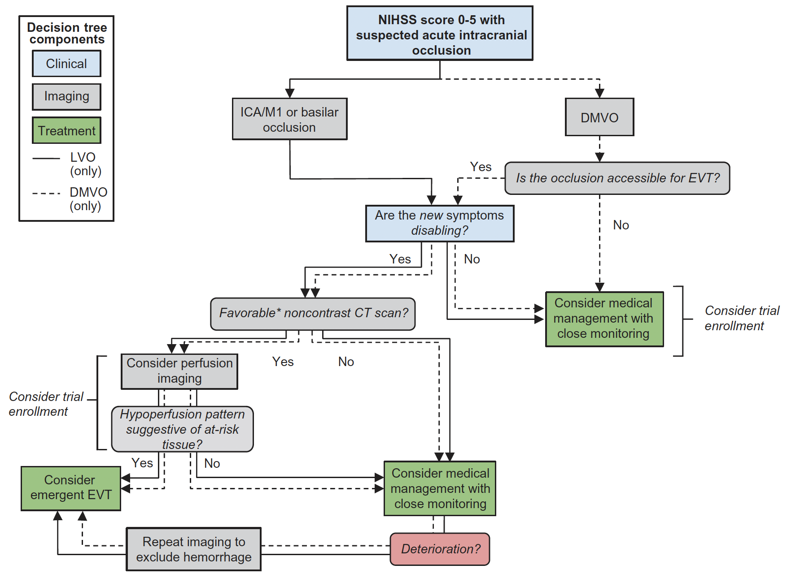

Slide 9
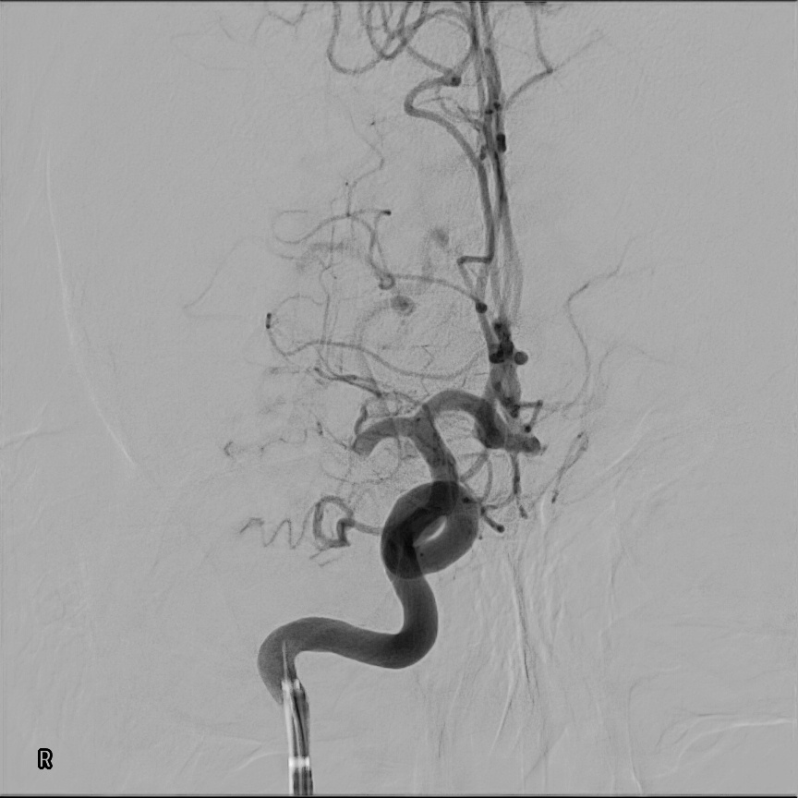
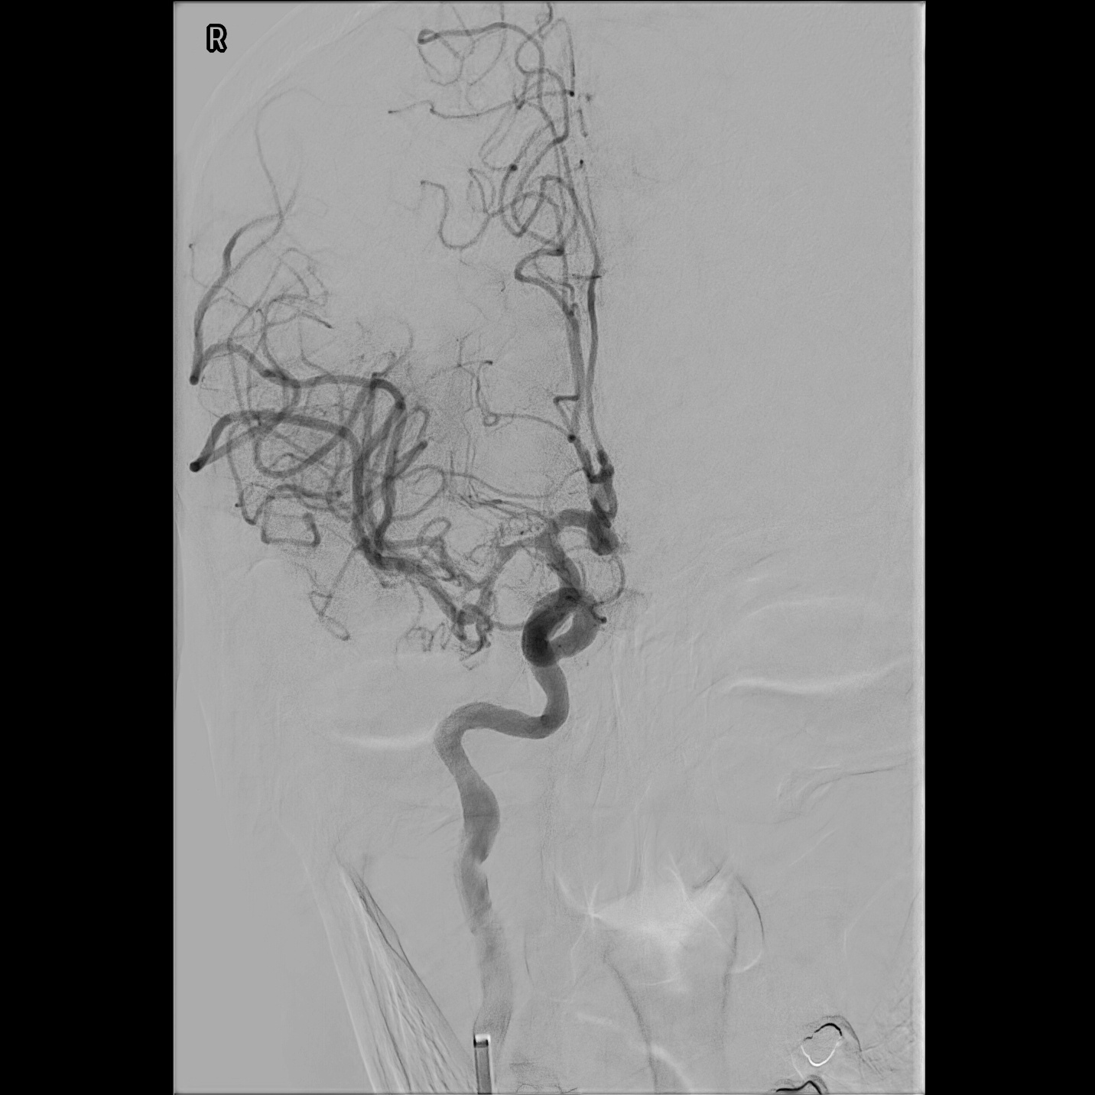
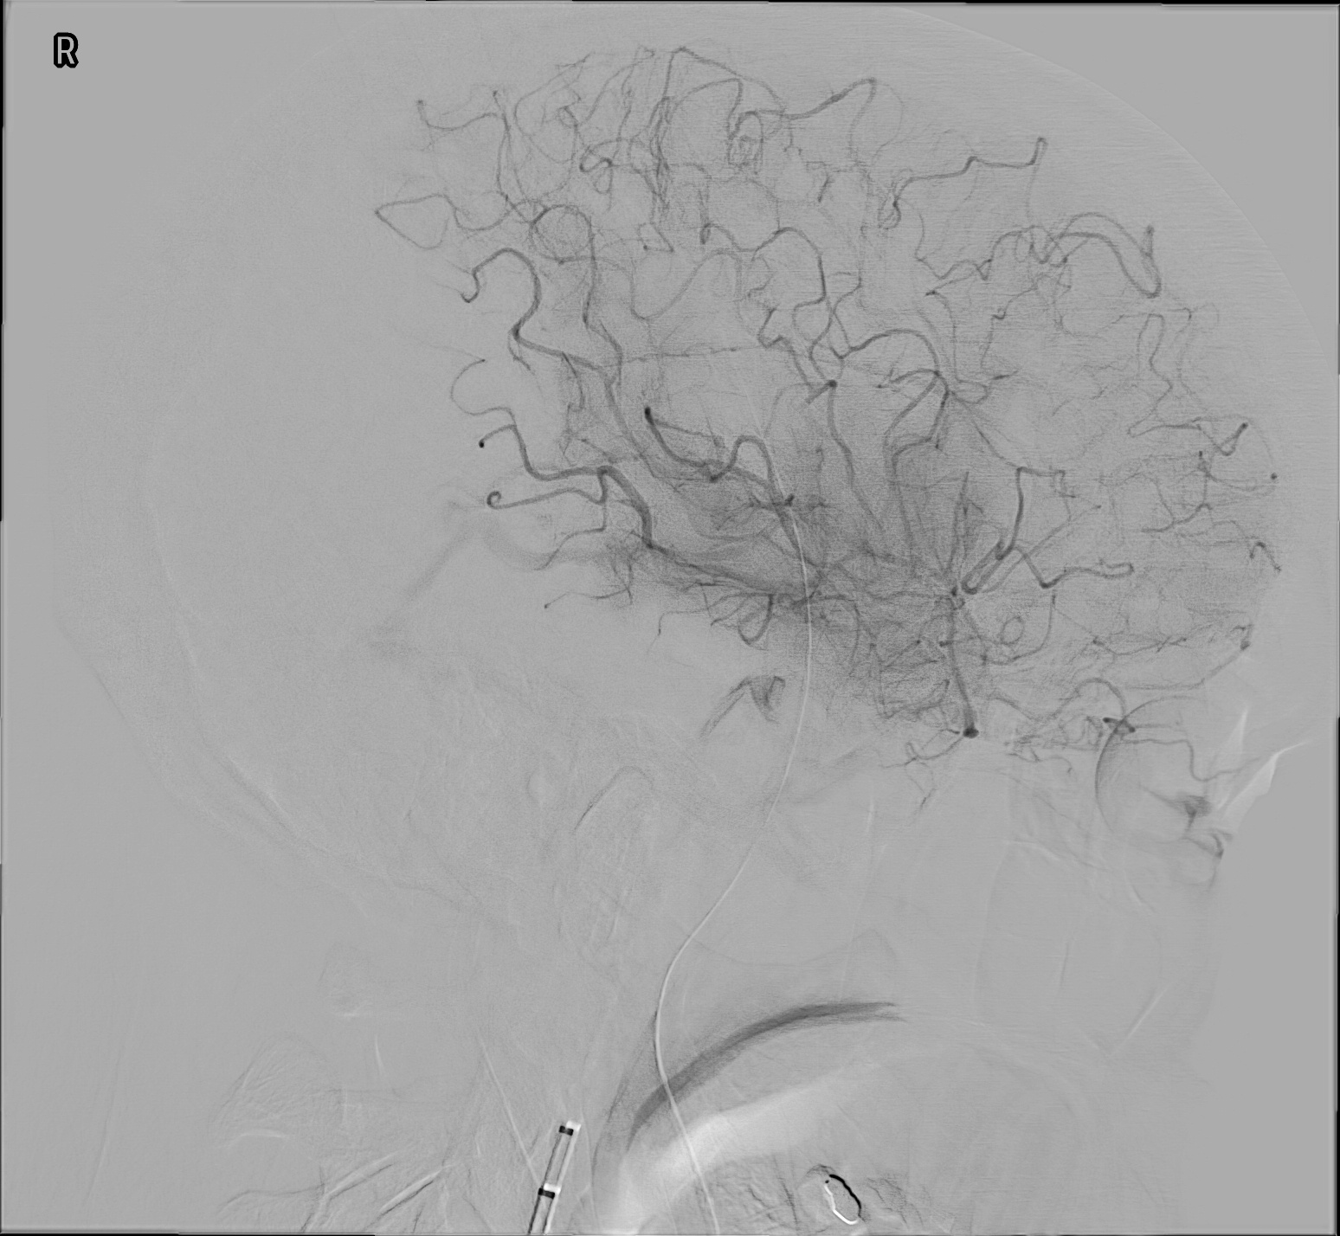
AG stůl 9:08, tříslo 9:19 (DTG 69 min)
Cello 8F + Catch 5x35 mm
TICI 2b v 9:44 (GRT 25 min)

Slide 10
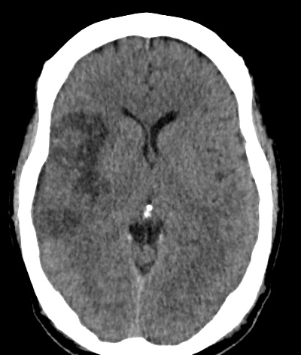
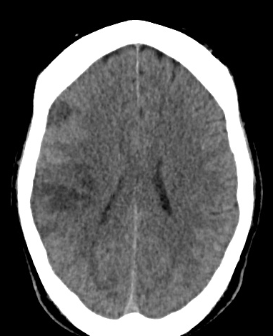

Slide 11
PACIENT 1
po výkonu NIHSS 1
během hospitalizace zjištěná HŽT a FOP
při dimisi mRS 1, NIHSS 1
vrátil se do práce, LHK „je trochu zvláštní, jakoby mrzne“ 3mRS 1

Slide 12
PACIENT 2
žena 69 let, bez významnějších komorbidit
rotační závrať, vomitus, dysartrie, somnolence (onset 19:00) NIHSS 2
CT iktový protokol v IC Písek

Slide 13
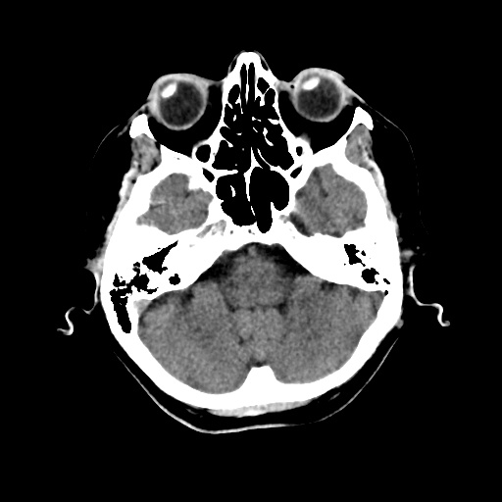
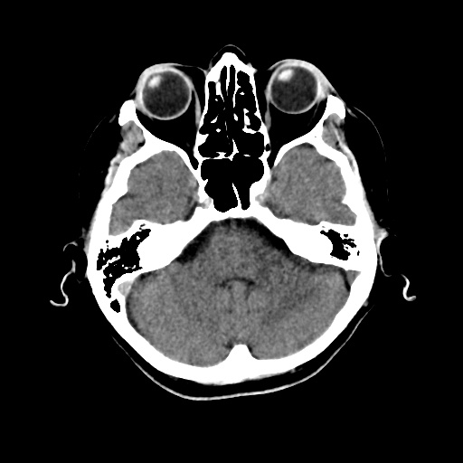
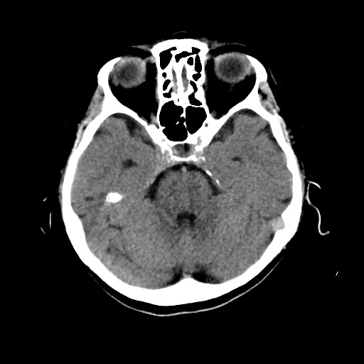
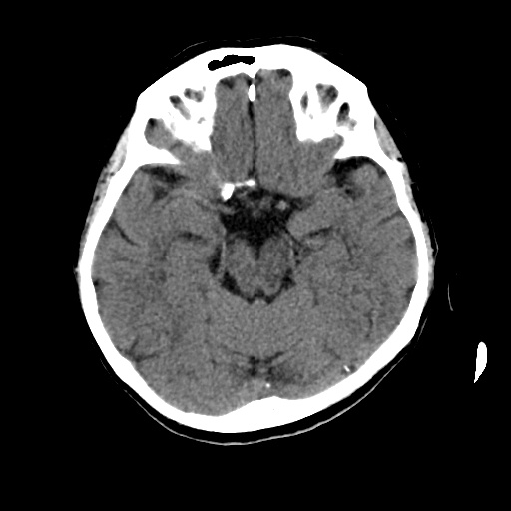
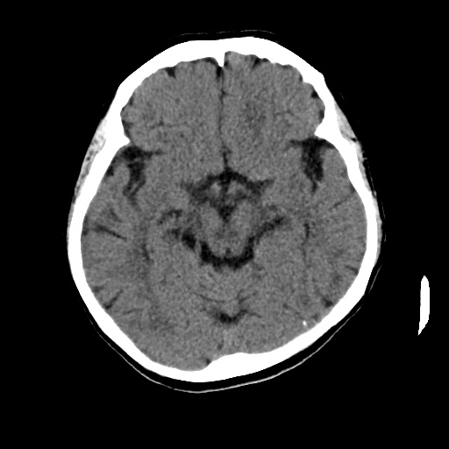
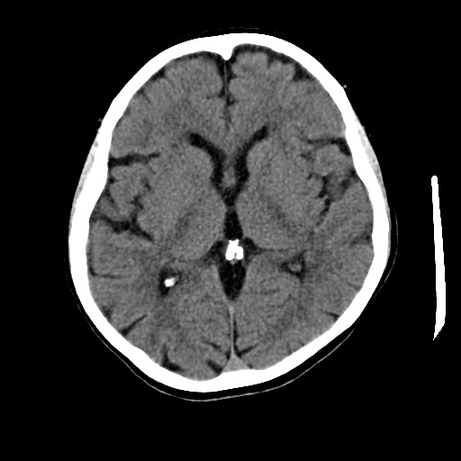
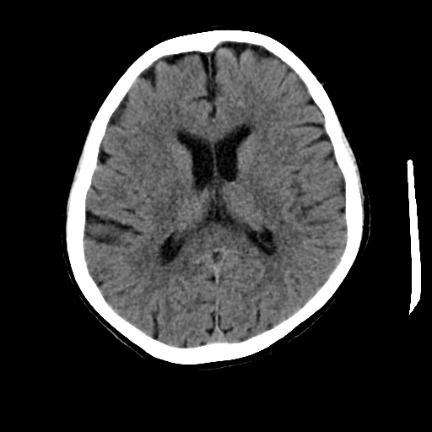
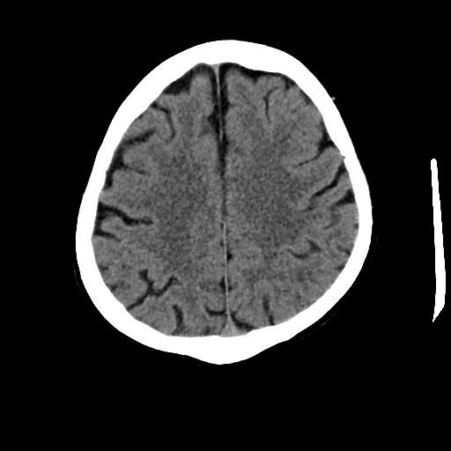

Slide 14
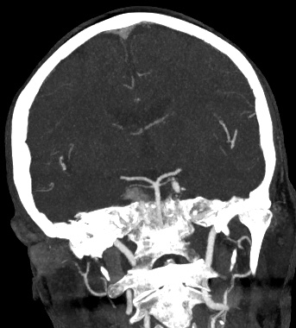
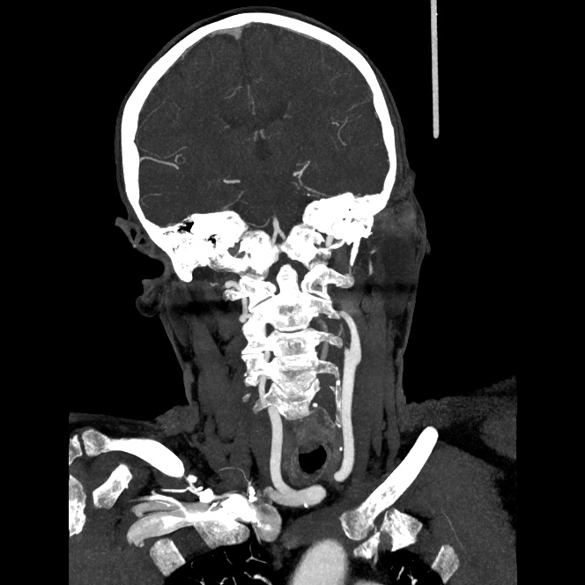
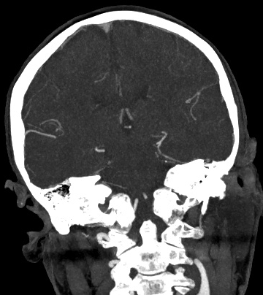
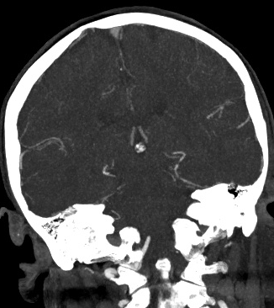
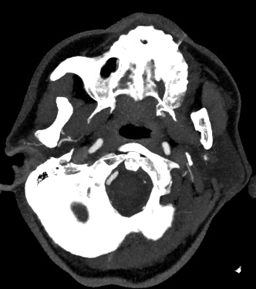
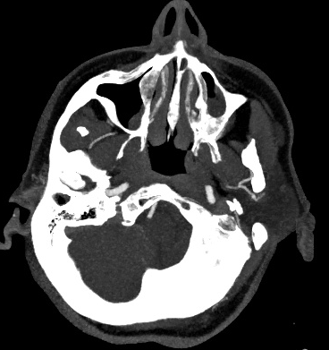
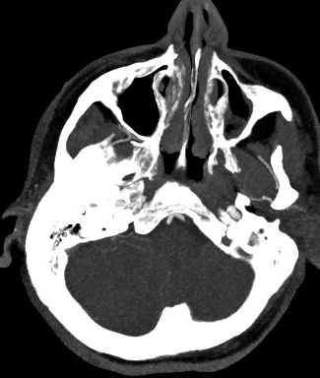

Slide 15
PACIENT 2
uzávěr V4 LVA + LPICA
IVT v IC Písek (21:15), transport do KCC k MT (door 23:15)
při příjezdu do NEMCB NIHSS 1
A CO DÁL ???

Slide 16
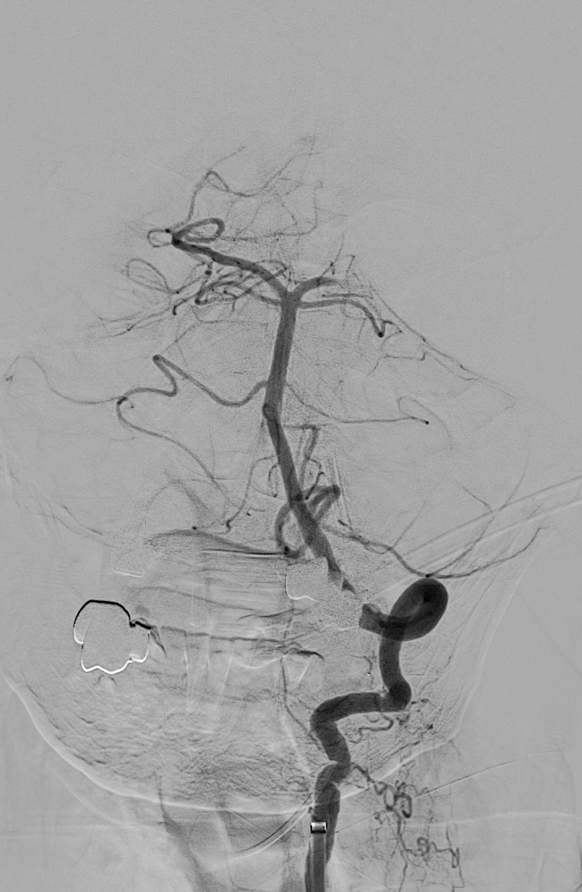
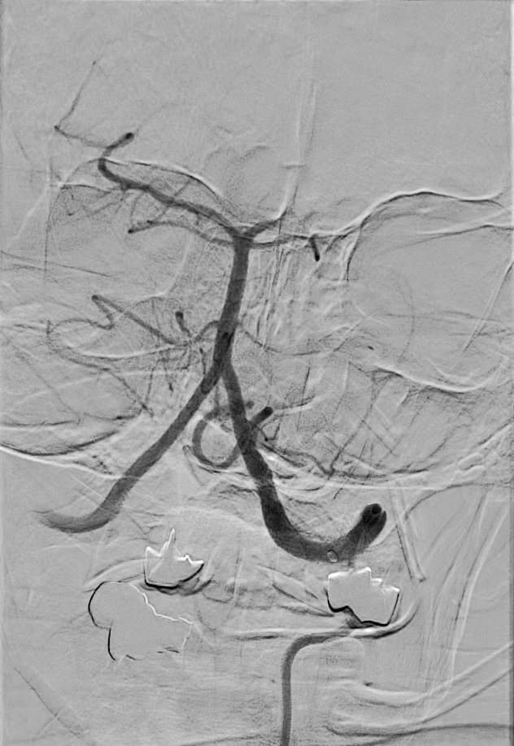
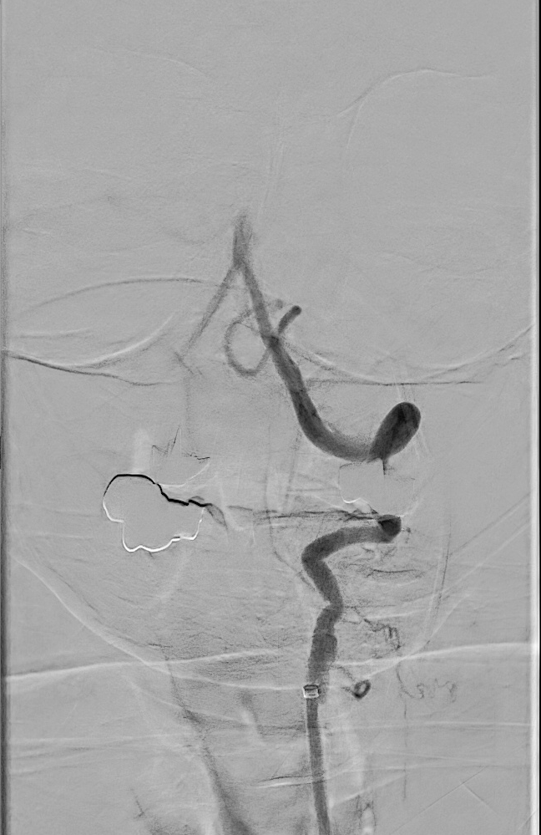
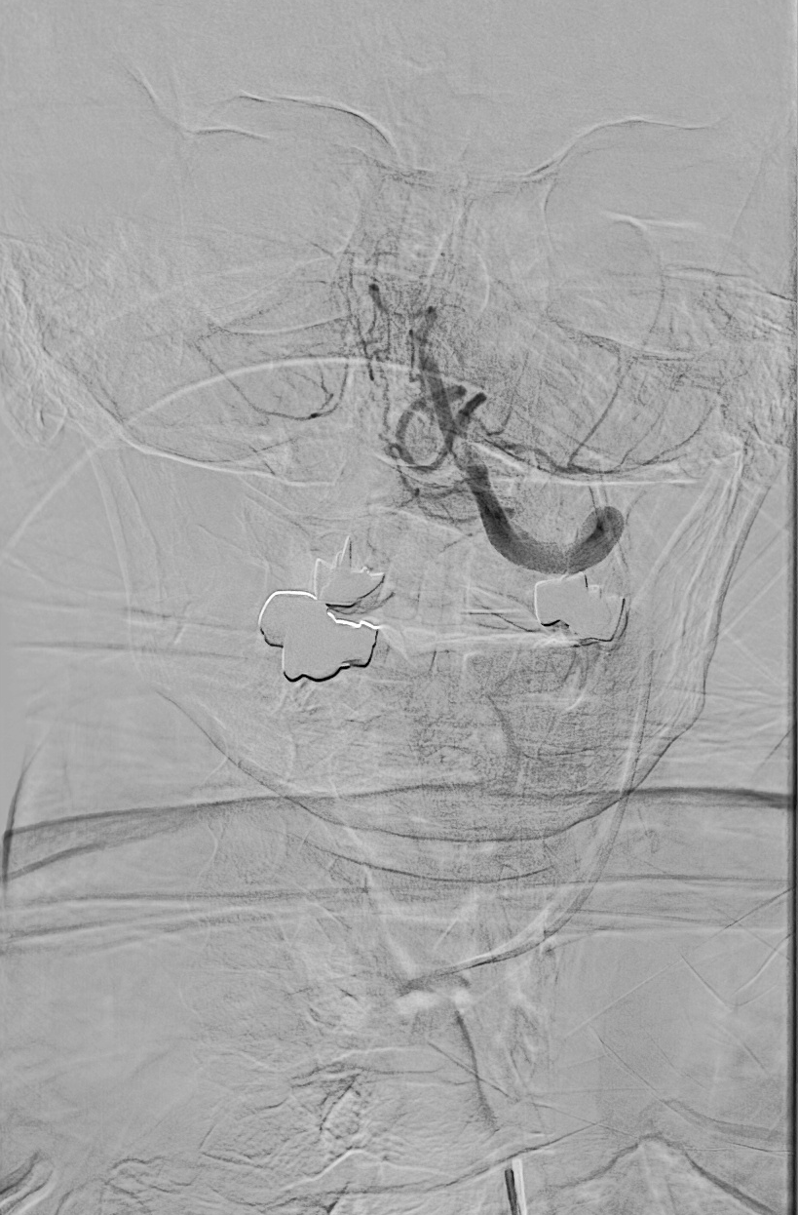
částečná rekanalizace po IVT
AXS Infinity + SofiaPlus
rekanalizace V4 LVA, uzávěr prox. BA
rekanalizace BA, uzávěr P1/P2 LPCA
neúspěšná rekanalizace P1/P2 LPCA
po výkonu NIHSS 21!!!
kontrolní CT po výkonu bez krvácení

Slide 17
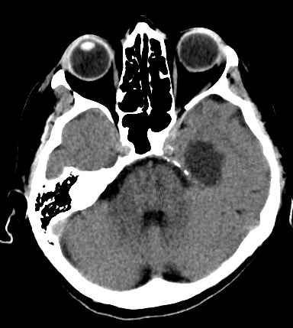
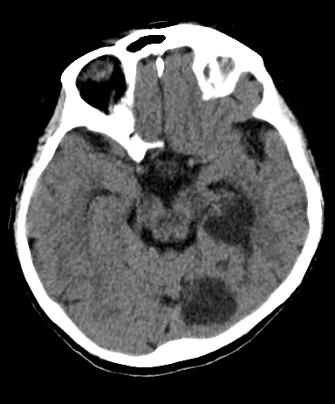
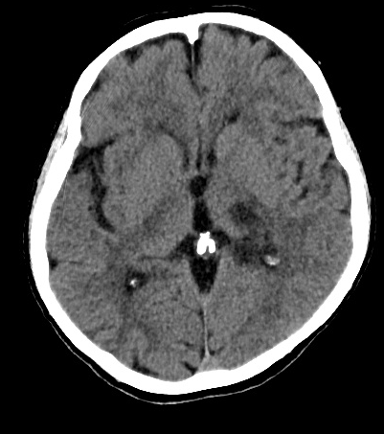
Kontrolní CT za 3 dny

Slide 18
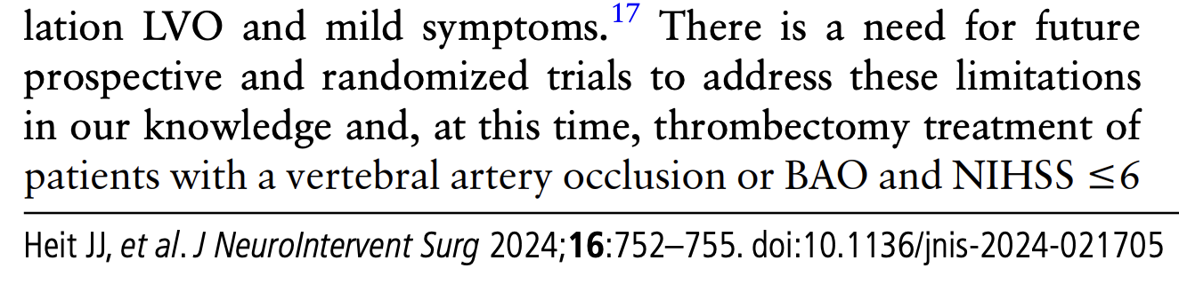
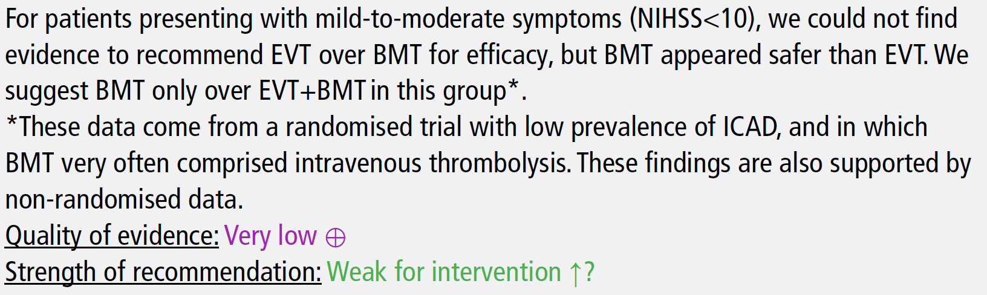
PACIENT 2
při propuštění NIHSS 12, mRS 5
rehabilitace v Kladrubech, schopna chůze o holi 3mRS 3

Slide 19
DISKUZE A ZÁVĚR
Co je invalidizující deficit?
MT až při progresi symptomů nebo okamžitě?
Kdo zprogreduje a jak to odhadnout?
Komplikace MT vs. riziko z prodlení?
MT jako preventivní léčba???
Doporučené postupy pro rekanalizaci VA?
i.a. trombolýza u neúplné rekanalizace?

Slide 20
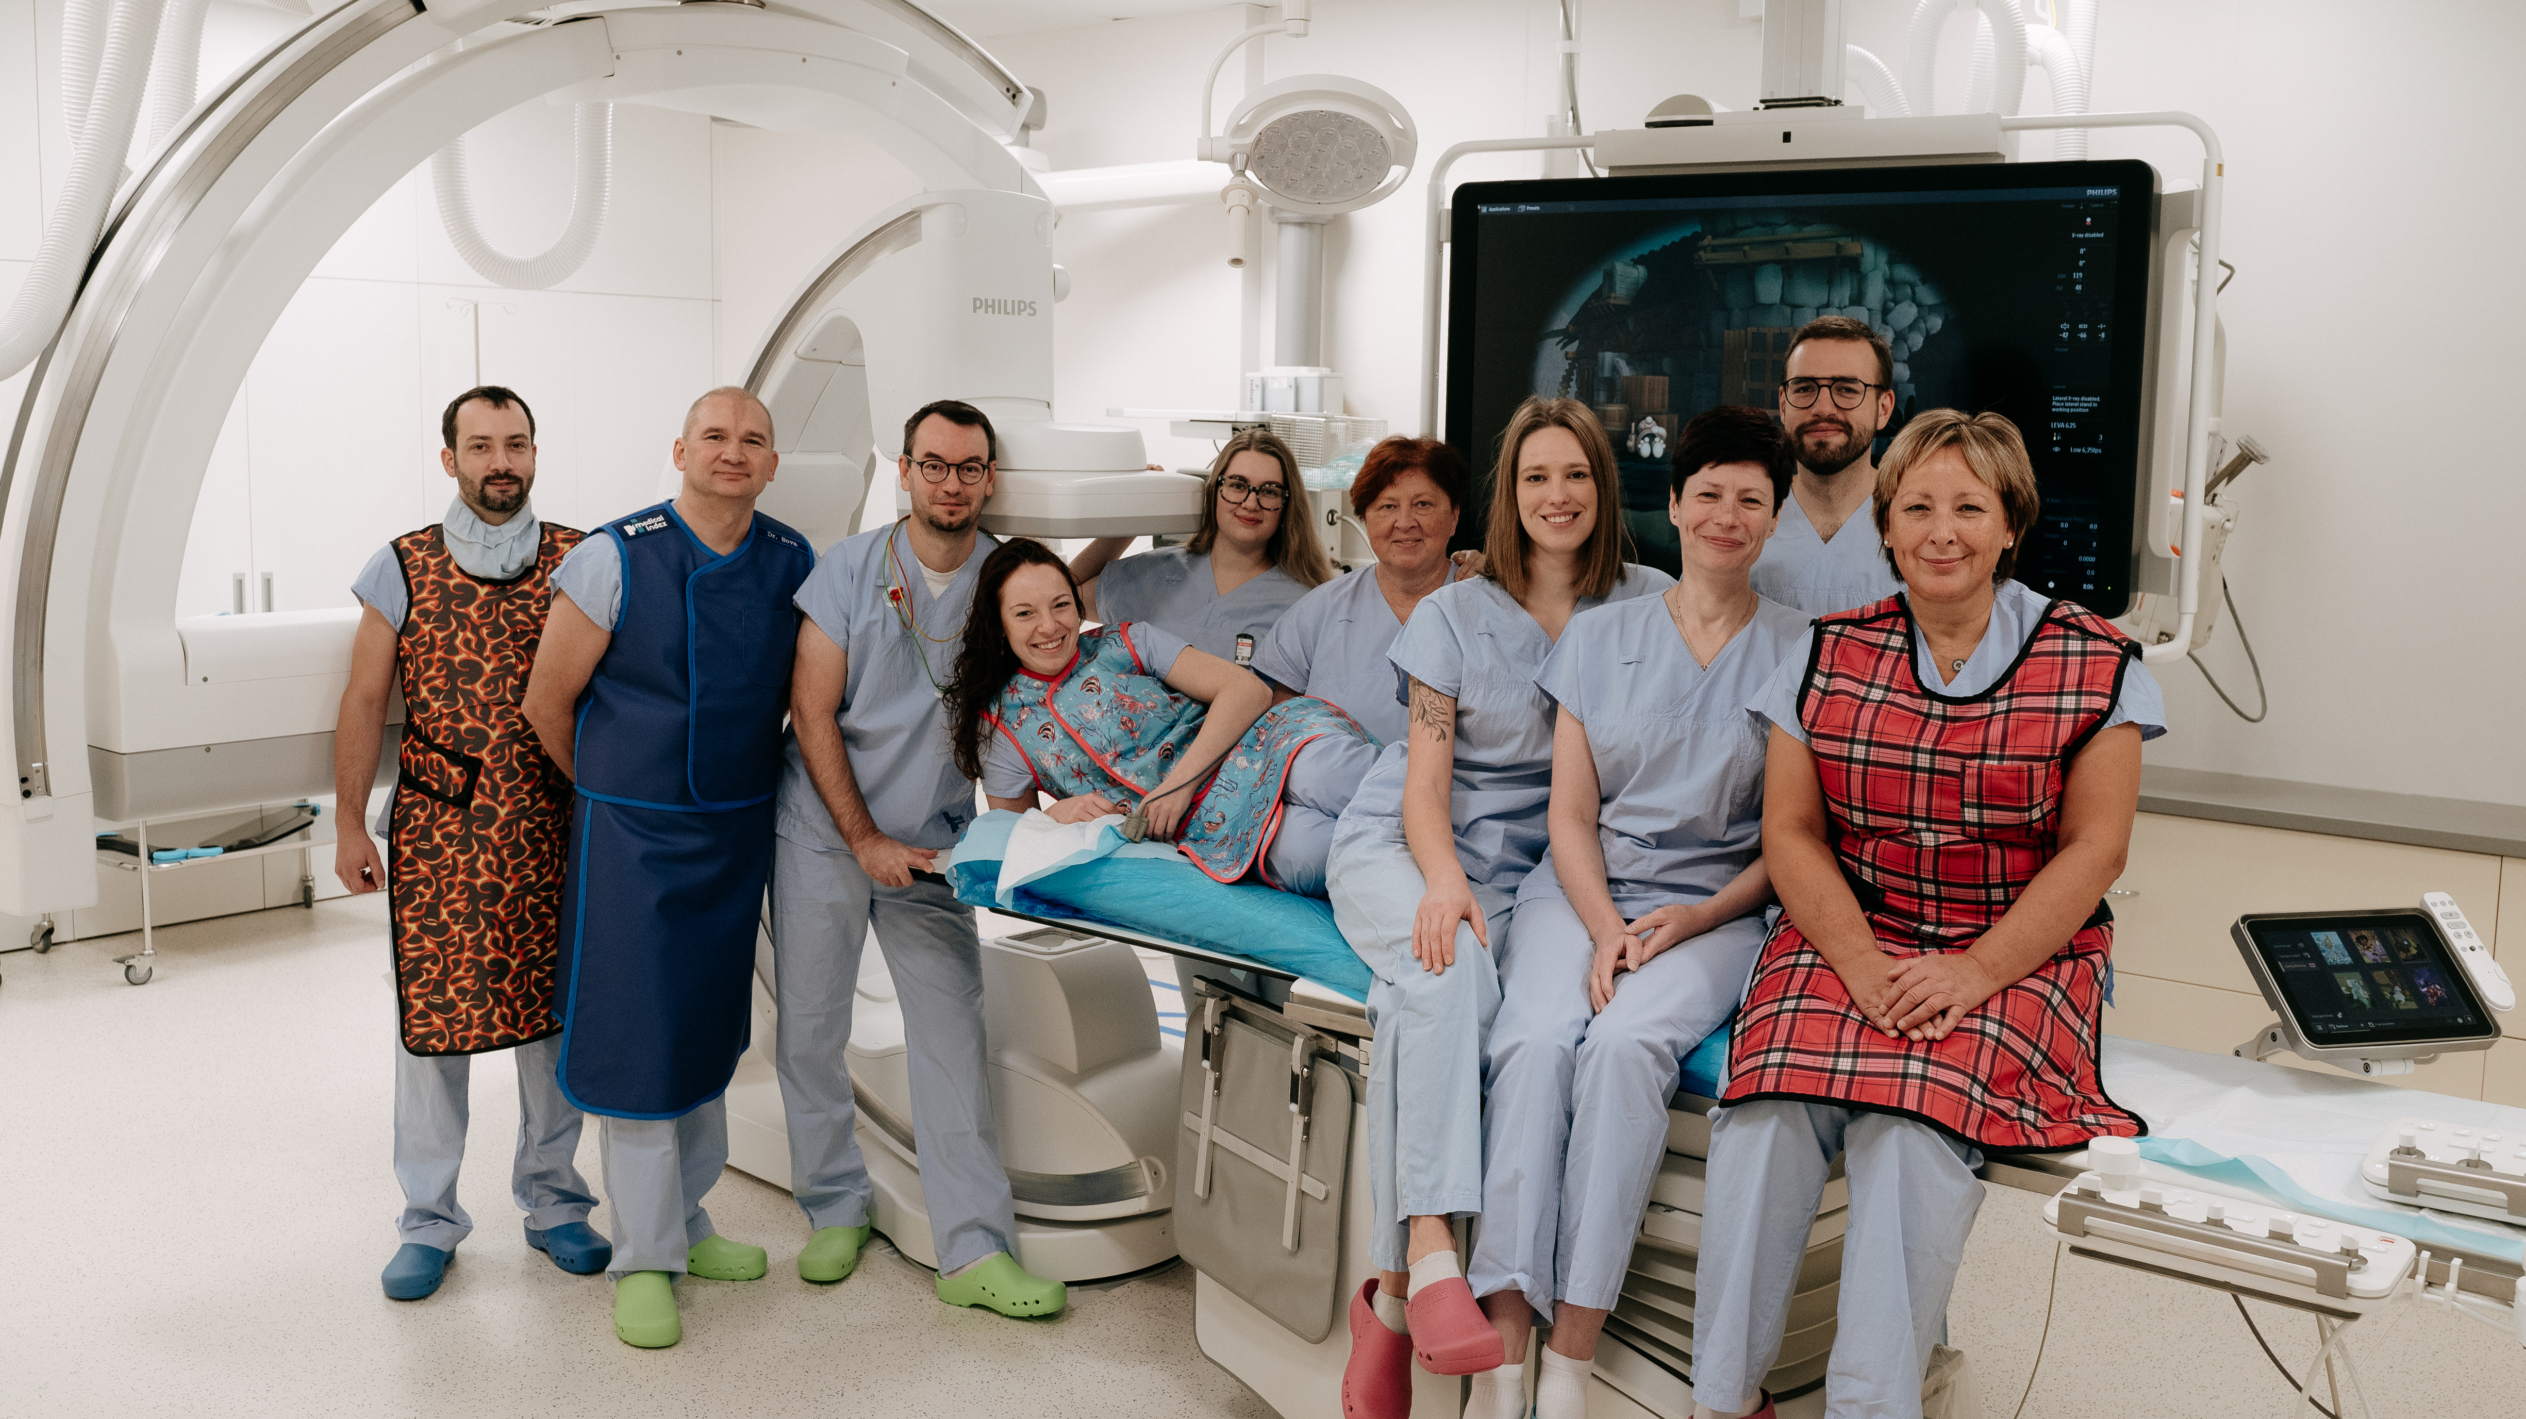
DĚKUJI ZA POZORNOST

